Slide 1

Notes:
Добрый день, уважаемые коллеги! Мы рады, что у нас есть возможность презентовать вам Промышленно-логистический парк Новосибирской области, который может стать отличной площадкой для локализации промышленного производства.

Slide 2

Инициатор и цели проекта
Инициатор и цели проекта
Инициатор проекта – Открытое акционерное общество «Агентство инвестиционного развития Новосибирской области» - специализированная организация по работе с инвесторами и сопровождению инвестиционных проектов, уполномоченная Правительством Новосибирской области
Промышленно-логистический парк Новосибирской области – современная площадка с полным комплексом инфраструктуры для развития логистических и производственных компаний, подлежащая комплексному освоению по единому генеральному плану
Наименование проекта – привлечение иностранных резидентов в промышленно – логистический парк
Цель проекта – реализация проекта с привлечением иностранных резидентов в промышленно-логистический парк Новосибирской области для создания производств в сфере транспортно-логистических комплексов, промышленных производств, новых технологических производств, перерабатывающих производств.

Slide 3

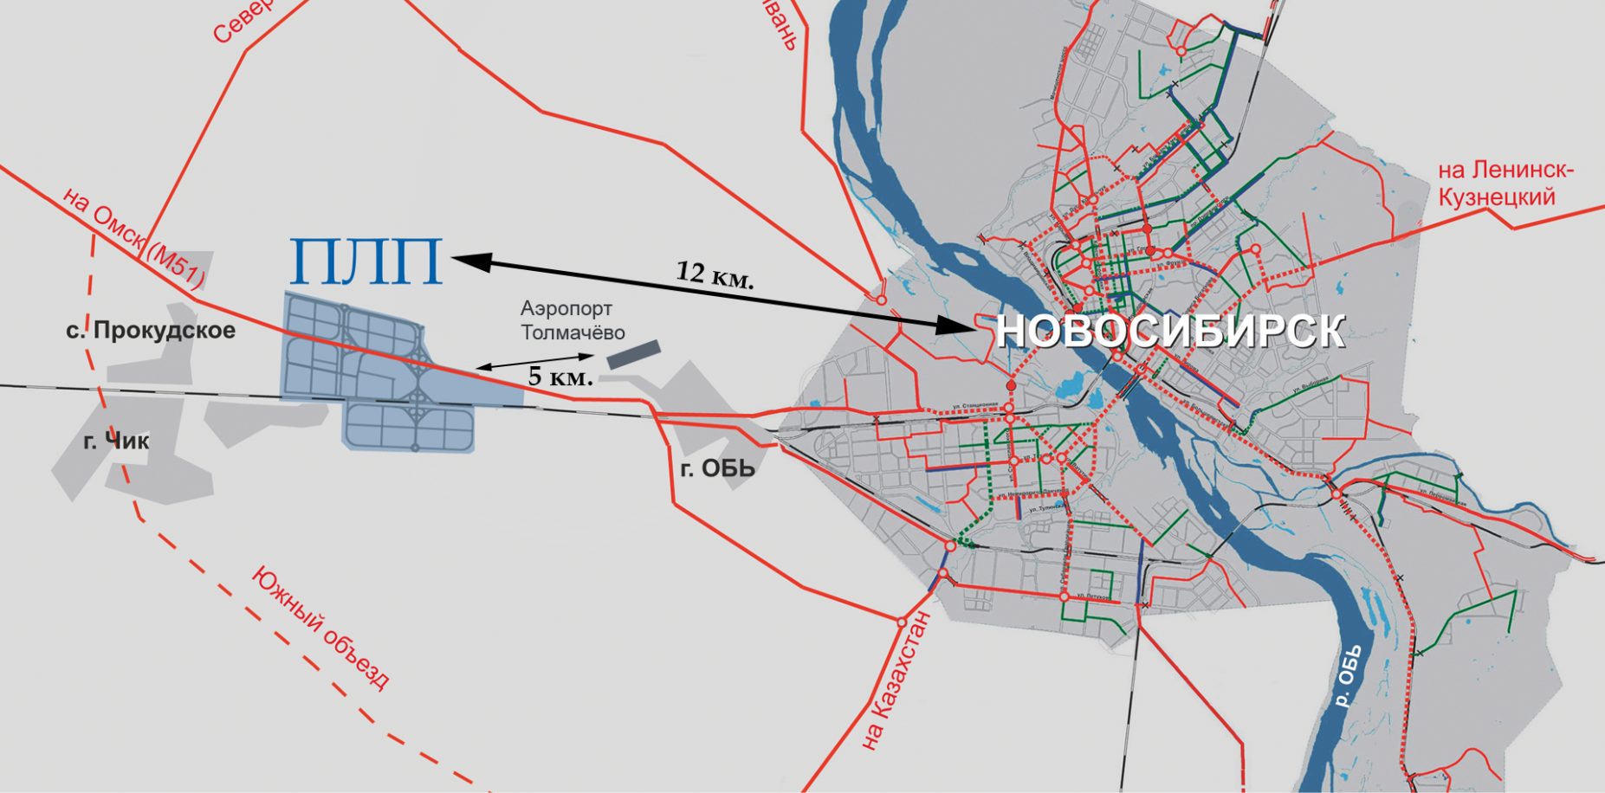
Новосибирская область -
крупнейший транспортный узел восточной части России
Транссибирская магистраль:
железнодорожный выход в
Казахстан и страны Средней Азии
Международный аэропорт «Толмачево»:
- все существующие типы воздушных
судов
- пересечении воздушных линий из
Китая и Юго-Восточной Азии в Европу
Автомобильные дороги
федерального и регионального значения:
выход в Казахстан, Монголию и Китай, страны Средней Азии, в Европейскую часть России
Notes:
Одним из главных преимуществ региона является его расположение на пересечении ключевых транспортных магистралей страны.
Через Новосибирскую область проходит Транссибирская железнодорожная магистраль, которая обеспечивает железнодорожный выход в Казахстан и страны Средней Азии.
Международный аэропорт «Толмачево» находится на пересечении воздушных линий из Китая и Юго-Восточной Азии в Европу, из Северной Америки в Индию и Азию и позволяет региону обеспечить прием всех существующие типы воздушных судов без ограничений по взлётной массе.
Автомобильные дороги федерального и регионального значения обеспечивают выход в Казахстан, Монголию и Китай, страны Средней Азии, в Европейскую часть России, к Северному морскому пути.

Slide 4
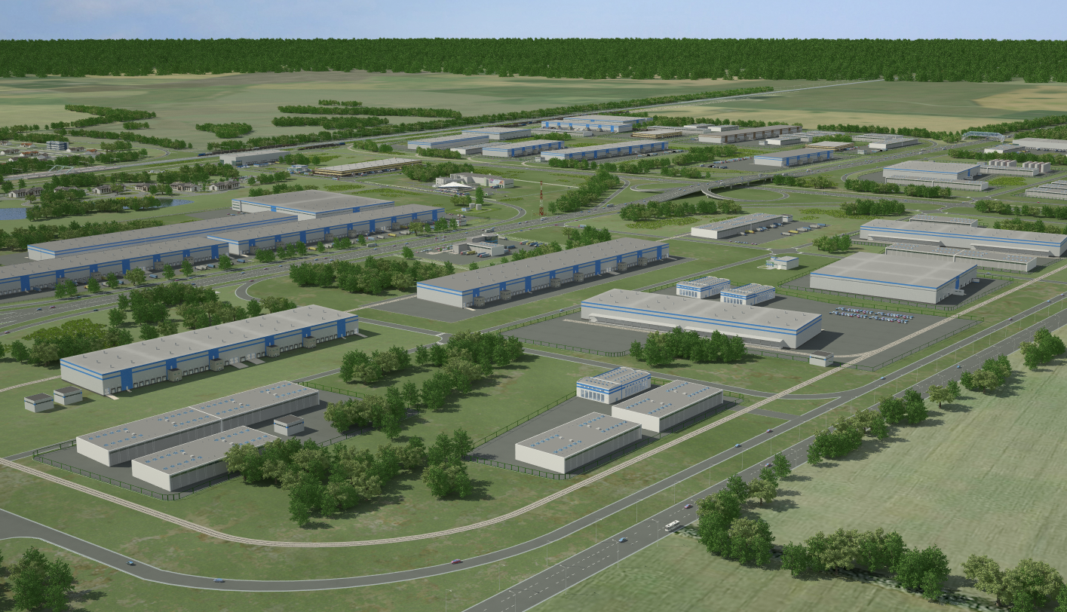
Описание проекта
Размещение
Современная инвестиционная площадка с опережающим развитием транспортной и инженерной инфраструктуры, предназначенная для обеспечения благоприятных условий для инвесторов в реализации их собственных инвестиционных проектов, управляемая специально созданной управляющей компанией (АО «УК «ПЛП»)
Новосибирская область,
Новосибирский район:
в 12 км от города Новосибирска
вдоль федеральной трассы М-51 и Транссибирской железнодорожной магистрали
в 6 км от международного аэропорта Толмачево
с запада территория ПЛП примыкает к железнодорожной станции "Чик" Западно-Сибирской железной дороги
Notes:
Если говорить о самом Промышленно-логистическом парке Новосибирской области, который является одним из крупнейших парковых проектов России, то ПЛП играет важнейшую роль в транзитных транспортных потоках Новосибирской области.
Площадка парка расположена таким образом, чтобы максимально использовать все преимущества региона и предоставить инвесторам удобный доступ к ключевым транспортным магистралям.
Площадка ПЛП расположена:
в 12 км от города Новосибирска, который является не только центром Новосибирской области, но и Административным центром Сибирского федерального округа;
территория парка расположена вдоль федеральной трассы М-51 и Транссибирской железнодорожной магистрали;
с запада территория примыкает к железнодорожной станции "Чик" Западно-Сибирской железной дороги;
в 6 км от международного аэропорта Толмачево;

Slide 5
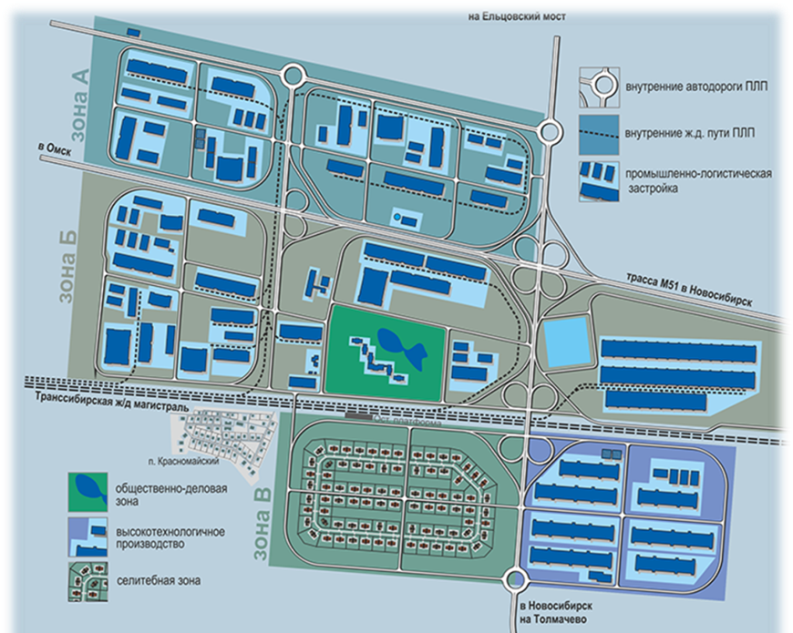
Генеральный план и зонирование
Площадка A – 465 га
Площадка B – 707 га
Земля:
Земельные участки - в собственности АО «УК «ПЛП»
Категория земель – земли промышленности

Slide 6
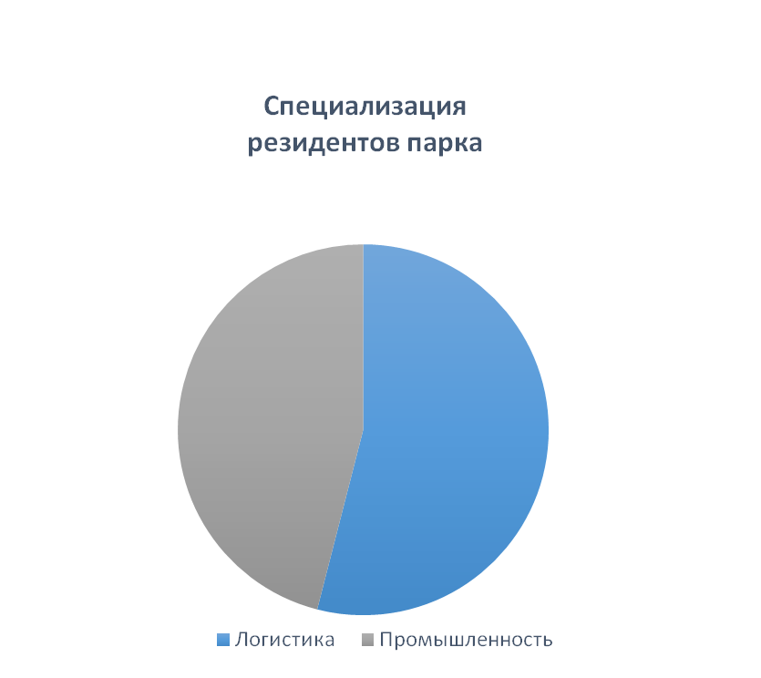
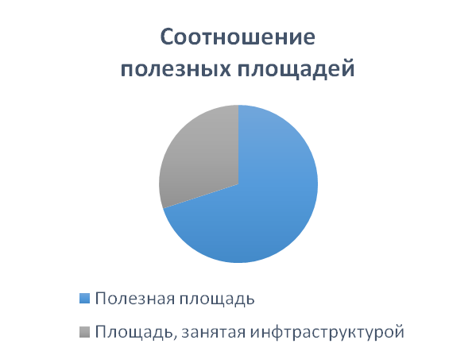
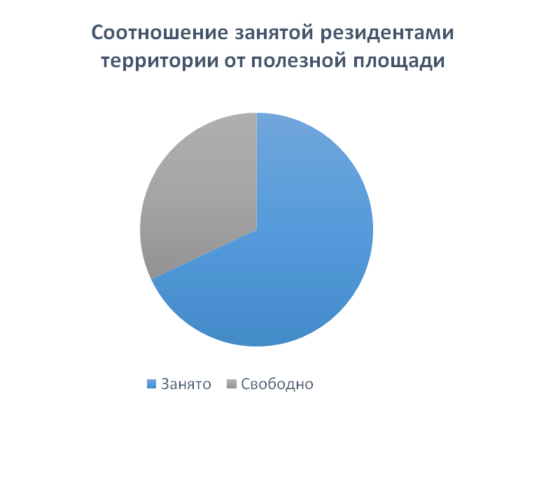
Соотношение площадей и специализации парка
Общая площадь территории парка 1172 га
ПЛП развивается в направлении крупного распределительного центра

Slide 7
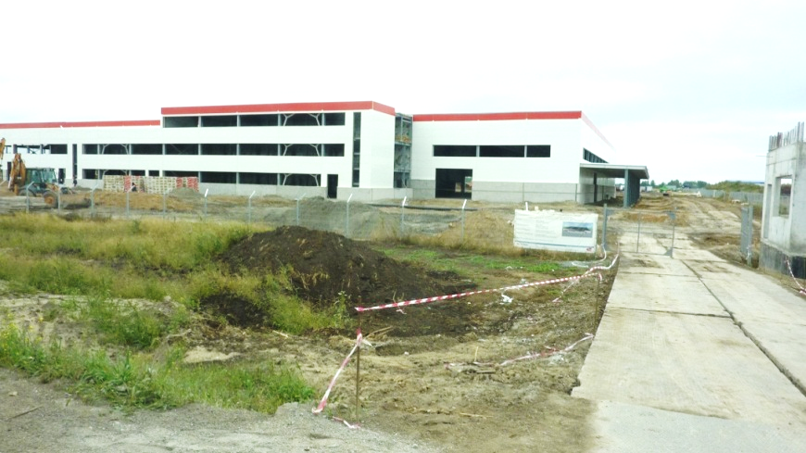
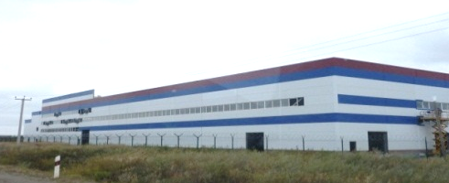


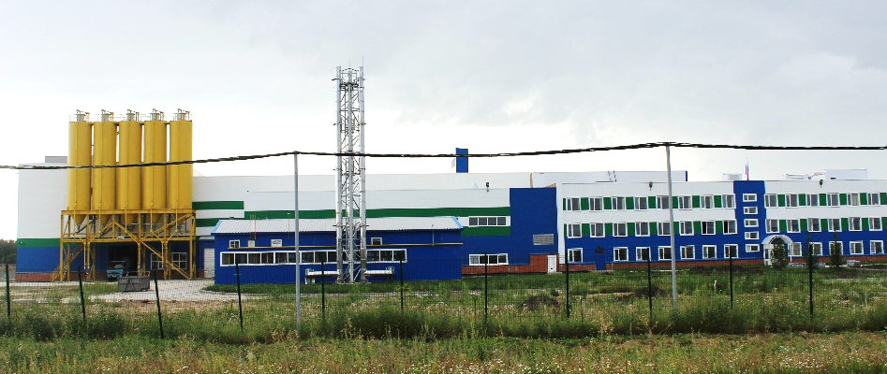
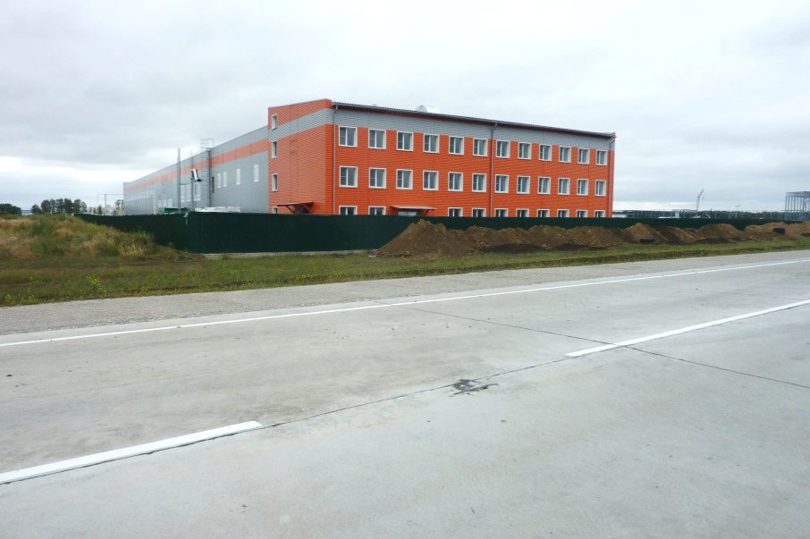


Резиденты ПЛП
Запуск в 2015
После запуска проектов 20 резидентов
Число
Объем реализуемой резидентами
продукции (выручка)
Добавленная стоимость, создаваемая резидентами ПЛП
рабочих мест 2189
14 млрд рублей
39,5 млрд рублей
Общий объем заявленных инвестиций
44 млрд рублей
Объем освоенных инвестиций ( на 01.07.15)
16 млрд рублей
Notes:
Вся инженерно-транспортная инфраструктура парка развивается по принципу опережающего развития, т.е. строится опорная инфраструктура, к которой впоследствии присоединяются объекты резидентов ПЛП.
На территории парка построены и введены в эксплуатацию объекты инфраструктуры первой очереди, в том числе газопровод высокого давления, электросетевые объекты, хозяйственно-бытовая и ливневая канализация, комплекс очистных сооружений, железнодорожные пути необщего пользования, внутриплощадочные автомобильные дороги.
Все инженерные и транспортные сети парка объединены в инфраструктурные коридоры, которые расположены вдоль границы земельных участков резидентов ПЛП.
Как вы видите на слайде участки в зонах «А» и «Б» уже практически полностью заполнены резидентами или зарезервированы под проекты инвесторов (участки выделенные синим цветом).
На сегодняшний день, в ПЛП свои проекты реализуют 20 компаний-резидентов. Среди них такие крупные международные компании как REXAM, Мон’дэлиз и итальянский холдинг Арнег, Корпорация Глория Джинс и многие другие.

Slide 8
Управляющая компания парка
Услуги АО «Управляющая компания
«Промышленно-логистический парк»
Предоставление земельных участков в аренду с правом последующего выкупа резидентам
Предоставление услуг по выдаче технических условий на присоединение к объектам инфраструктуры
Присоединение объектов резидентов парка к существующим объектам инфраструктуры
Технические консультации по подключению к объектам инфраструктуры
Помощь в расчетах потребности в инфраструктуре
Сервисные услуги
Стоимость
Резидентам предоставляются в аренду земельные участки на период строительства с возможностью последующего выкупа
Установлена единая для всех инвесторов стоимость:
выкупа земельного участка – 7 млн. 100 тыс. руб. за гектар
аренды земельного участка – 710 тыс. руб. в год за гектар (без учета НДС)
В стоимость участка входит подключение к инфраструктурным объектам (тепло- и электроснабжение, газоснабжение, водоотведение, авто- и железная дорога)

Slide 9
Условия для резидентов
В стоимость предоставления (аренды земельного участка с последующим выкупом) без взимания дополнительной платы входит:
электроснабжение – 100 кВт на 1 га
примыкание к автомобильной дороге:
1 примыкание при площади земельного участка не более 5 га
2 примыкания – при площади земельного участка более 5 га
примыкание к железнодорожному пути необщего пользования возможно при площади земельного участка не менее 5 га
Notes:
Базовые нормативы обеспечения земельного участка, предоставленного резиденту, инфраструктурой парка:

Slide 10
Сроки получения разрешений и оформления земли
Средний срок
от начала работы с инвестором до получения разрешения на строительство и выхода на площадку
6 - 7 месяцев
в том числе
Средний срок
получения земельного участка в аренду
2 - 3 месяца
Notes:
Принцип опережающего развития инфраструктуры парка, понятный статус земель предоставляемых инвестору, четкие налаженные процедуры работы с инвестором, все это позволяют существенно сократить сроки реализации инвестиционных проектов на территории парка.
К примеру, средний срок оформления всей необходимой документацией от начала работы с инвестором до получения разрешения на строительство и выхода на площадку составляет 6-7 месяцев. В этот период входит и срок получения земельного участка в аренду, который составляет 2-3 месяца.
Также на площадке определена фиксированная и единая для всех инвесторов стоимость аренды и выкупа земельного участка, которая составляет 710 тыс. рублей в год (без учета НДС) при аренде 1 га земли и 7 млн 100 тыс. рублей при выкупе за 1 га.

Slide 11
Ограничения для резидентов
Санитарно-защитная зона предприятий I и II классов (более 300 м) согласно САНПИНу
Потребность в водоснабжении и водоотведении более 500 куб. м./сутки по каждому объекту
Потребность в энергетической мощности более 10 МВт
Грузооборот железнодорожным транспортом более 25 вагонов/сутки
Строительство разрешается с ограничением по высоте зданий и по согласованию с собственником аэродрома, так как парк попадает в приаэродромную территорию аэропорта «Толмачево»
Notes:
На территории ПЛП не могут быть размещены предприятия, имеющие следующие технические характеристики:
…

Slide 12
Инструменты и механизмы государственной
поддержки инвестиций в Новосибирской области
Налоговые льготы
 | Ставка налога, % | Ставка налога с учетом региональной льготы, %
Налог на имущество организаций (в части имущества, используемого для реализации проекта) | 2,2 | 0
Налог на прибыль | 20 | 15,5
Субсидии
Субсидирование процентной ставки по банковским кредитам | ½ ставки рефинансирования ЦБ РФ

Slide 13
КОНТАКТЫ
ОАО «Агентство инвестиционного развития
Новосибирской области»
Телефон: (383) 289-27-25
Электронная почта: info@air-nso.ru
Адрес офиса: 630007, г. Новосибирск,
ул. Советская 5, БЦ "Кронос", блок А, 8 этаж.
www.air-nso.ru
БЛАГОДАРЮ
ЗА ВНИМАНИЕ!
Notes:
Если Вас заинтересовала площадка Промышленно-логистического парка для реализации своих инвестиционных проектов, с нами всегда можно связаться по контактам указанным на этом слайде.

